Slide 1
Algorytmy i struktury danych I · Mini-projekt M1 · 2026/2027
ASD1-M1-13
Sumy prefiksowe i zapytania na zakresach
Aplikacja: PrefiksLab (HTML + CSS + JavaScript)
Lukaš Radivilovič
nr indeksu 93795 · Informatyka
Uniwersytet w Białymstoku, Filia w Wilnie
0
2
3
6
10
15
P[4] − P[1] = 10 − 2 = 8
Notes:
Dzień dobry. Temat ASD1-M1-13, sumy prefiksowe i zapytania na zakresach. Pokażę aplikację PrefiksLab, w której obie metody liczenia sum widać krok po kroku. Liczby w prawym dolnym rogu to przykład z karty: suma zakresu [1, 4) z tablicy P.

Slide 2
Problem i cel
• Wiele pytań: „ile wynosi suma A[l..r−1]?”
• Pętla za każdym razem: koszt = długość zakresu
• Sumy prefiksowe: raz przygotuj, potem 1 odejmowanie
• Odbiorca: student 1. roku, zna pętle i tablice
• Ma umieć: zbudować P, policzyć P[r] − P[l], wyjaśnić wzór 2D i ocenić, kiedy budowa się opłaca
0
1
2
3
4
A
2
1
3
4
5
0
1
2
3
4
5
P
0
2
3
6
10
15
zakres [1, 4): 1 + 3 + 4 = 8
P[4] − P[1] = 10 − 2 = 8
P[k] = suma pierwszych k elementów
ASD1-M1-13 · PrefiksLab · Lukaš Radivilovič (93795)
2 / 10
Notes:
Problem jest prosty: mamy dużo zapytań o sumę fragmentu tablicy. Metodą bezpośrednią każde zapytanie kosztuje tyle, ile ma elementów. Sumy prefiksowe płacą raz za budowę i potem każde zapytanie to jedno odejmowanie. Odbiorcą jest student pierwszego roku. Rysunek po prawej: P[k] to suma pierwszych k elementów, więc suma od 1 do 3 to P[4] minus P[1].

Slide 3
Zakres projektu
Sumowanie bez przygotowania
Sumy prefiksowe 1D
Sumy prefiksowe 2D
Zmiana danych
• pętla po zakresie, 1D i 2D
• punkt odniesienia dla testów
• P z zerem na początku
• suma [l, r) = P[r] − P[l]
• zerowy wiersz i kolumna
• prostokąt z 4 pól P
• set(i, x) i set(i, j, x)
• pełna odbudowa, P nieaktualne ✗
Co faktycznie działa w aplikacji
• 2 laboratoria (1D i 2D), po 3 metody
• Krok, Start/Pauza, Reset, tempo
• 6 + 6 gotowych scenariuszy, własne dane
• pseudokod z bieżącym wierszem i „Dlaczego ten krok”
• porównanie kosztu z karty + własny eksperyment
• 5 pytań, w tym 2 z aktualnego stanu + pole „Przewidź”
• 24 testy w Node i w przeglądarce
• oznaczenia znakami, nie tylko kolorem
ASD1-M1-13 · PrefiksLab · Lukaš Radivilovič (93795)
3 / 10
Notes:
Wszystkie cztery podtematy z karty są w jednej aplikacji. Na dole jest to, co rzeczywiście działa: dwa laboratoria, sterowanie krokowe, scenariusze, porównanie, pytania i testy.

Slide 4
Algorytmy i mechanizmy
build(A): P[0] ← 0
dla i: P[i+1] ← P[i] + A[i]
query(l, r): P[r] − P[l]
build2D(M): P ← zera (R+1)×(C+1)
P[i+1][j+1] ← M[i][j]
+ P[i][j+1] + P[i+1][j] − P[i][j]
query2D: P[r2][c2] − P[r1][c2]
− P[r2][c1] + P[r1][c1]
róg
−1 −1 +1 = ×0
pas nad: −P[r1][c2]
pas z lewej:
−P[r2][c1]
szukany prostokąt
×1
całość [0,r2)×[0,c2) = P[r2][c2]
róg odjęty dwa razy → dodaj P[r1][c1]
Różnice: bezpośrednio O(r − l) na zapytanie i darmowy set; prefiksy: budowa O(n), zapytanie O(1), set = odbudowa
Kiedy prefiksy: dużo zapytań, rzadkie zmiany, operacja odwracalna (suma, XOR; nie min/max)
ASD1-M1-13 · PrefiksLab · Lukaš Radivilovič (93795)
4 / 10
Notes:
W 1D: P[i+1] to P[i] plus A[i], zapytanie to jedno odejmowanie. W 2D przy budowie dodaję prefiks z góry i z lewej i odejmuję ich wspólną część. Przy zapytaniu biorę cały obszar od rogu macierzy, odejmuję pas nad prostokątem i pas z lewej. Lewy-górny róg jest w obu pasach, więc odjąłem go dwa razy i muszę raz dodać. Warunek stosowania: dużo zapytań, rzadkie zmiany, operacja odwracalna.

Slide 5
Struktury danych
• A: number[], długość 0…64
• P: number[], długość n + 1, P[0] = 0
• M, P2D: number[][], P ma (R+1)×(C+1)
• PrefixArray / PrefixMatrix:
dane, P, liczniki {add, sub}
version i builtFor: różne = P nieaktualne
• Migawka kroku: line, A, P, hlA/hlP, vars, ops, coef, reason
• Dlaczego tablice: dostęp O(1), małe rozmiary, suma ≤ 2000
Struktura | Pamięć | Po set
brak (bezpośrednio) | O(1) | nic
P 1D | n + 1 | P[i+1..n] ✗
P 2D | (R+1)(C+1) | P[a][b], a>i, b>j ✗
migawka | kopia na krok | nowy przebieg
ASD1-M1-13 · PrefiksLab · Lukaš Radivilovič (93795)
5 / 10
Notes:
Wszystko to zwykłe tablice JavaScriptu. Ważny jest mechanizm wersji: set zwiększa numer wersji danych, a zapytanie sprawdza, czy P zbudowano dla tej samej wersji. Dzięki temu nie da się użyć nieaktualnych sum. Migawka to stan jednego kroku, który rysuje interfejs.

Slide 6
Technologie i architektura
• HTML + CSS: widok, siatki komórek
• JavaScript: algorytmy i generatory function*
• Node.js: testy z terminala
• bez bibliotek, bez internetu
• Git + GitHub
algorithms.js
compare.js
badane algorytmy
walidacja, liczniki
eksperymenty
z karty
steps.js
test-cases.js
generatory kroków
pseudokod
24 testy
Node + przeglądarka
app.js + index.html
odtwarzacz Player, rysowanie,
pytania, porównanie, testy
ASD1-M1-13 · PrefiksLab · Lukaš Radivilovič (93795)
6 / 10
Notes:
Bez bibliotek: komórki to div w siatce CSS, wykres to SVG. Kluczowe są generatory: funkcja wykonuje prawdziwy algorytm i po każdej instrukcji oddaje migawkę. Przycisk Krok wywołuje next(). Te same pliki ładuje przeglądarka i Node, więc testy sprawdzają kod, który widać w aplikacji.

Slide 7
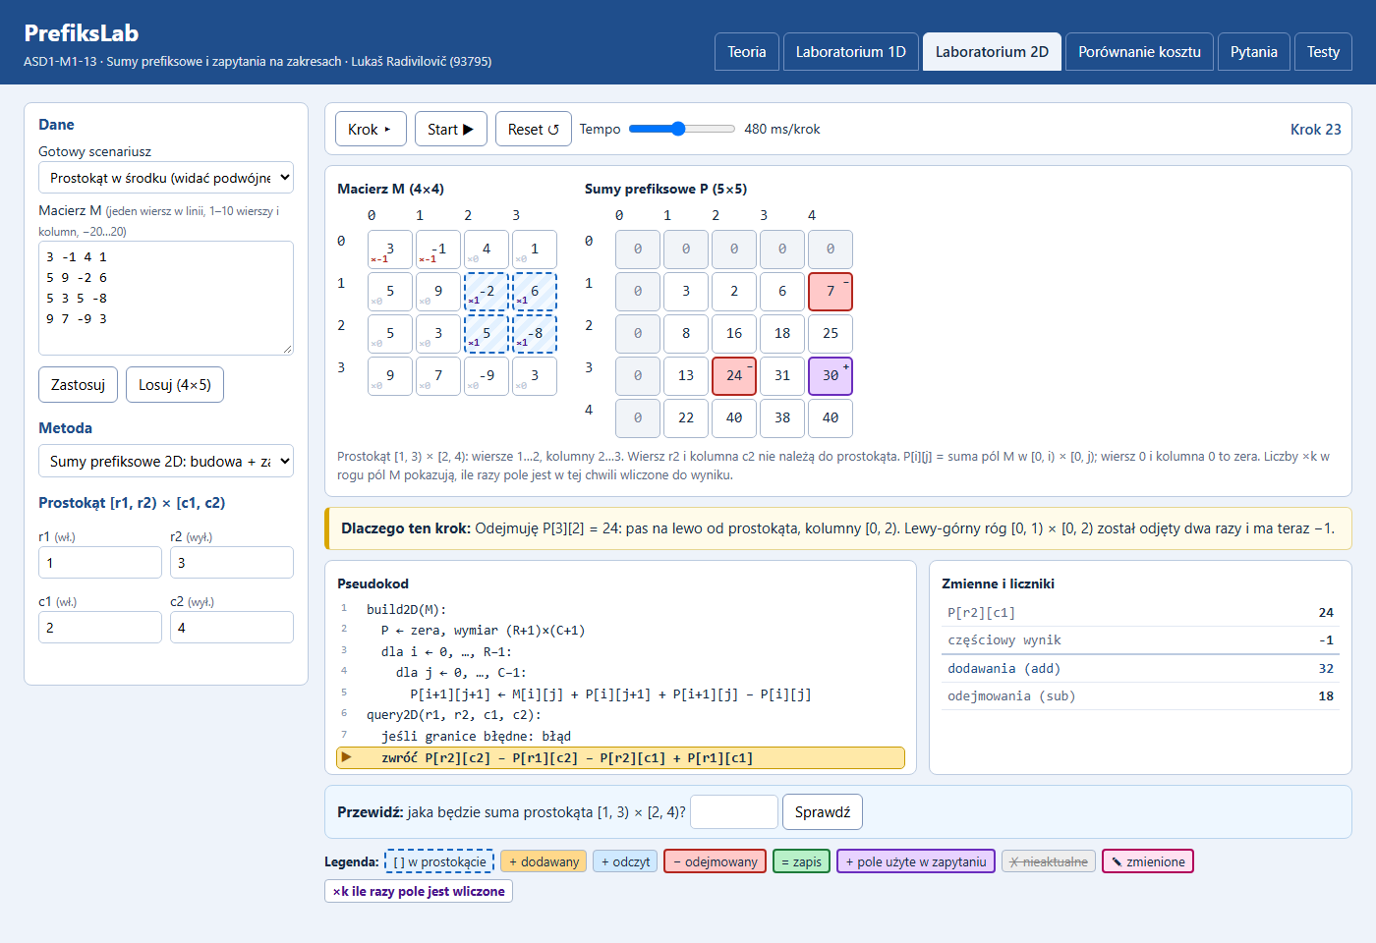
Realizacja i interfejs
• Etapy: algorytmy → kroki → testy → interfejs → porównanie
• Krok = next() generatora
• Zmiana danych = nowy generator
• Podświetlony wiersz pseudokodu ▶
• „Dlaczego ten krok” z liczbami
• ×k: ile razy pole jest wliczone
• Znaki + − = ✗ ✎ ? obok kolorów
ASD1-M1-13 · PrefiksLab · Lukaš Radivilovič (93795)
7 / 10
Notes:
To mój zrzut z Laboratorium 2D, w trakcie zapytania po dwóch odejmowaniach. Na macierzy M widać ×−1 w lewym-górnym rogu. Po prawej podświetlony wiersz pseudokodu i zmienne. Każdy krok wynika z wykonania kodu.

Slide 8
Testy i porównanie
• Testy: 24/24 OK
karta, brzegowe, walidacja
4 stany pośrednie (T17–T20)
1000 losowych: prefiksy = bezpośrednio
• Licznik add = liczba +, sub = liczba −
• Liczniki pomijają walidację i animację
• q = 1: bezpośrednio taniej
• q ≥ 10: prefiksy taniej
Liczba dodawań + odejmowań, te same losowe zapytania (ziarno 2026). Macierze 10×10, 1 set + 1 zapytanie: bezpośrednio 20–100, prefiksy 603.
ASD1-M1-13 · PrefiksLab · Lukaš Radivilovič (93795)
8 / 10
Notes:
Wszystkie 24 testy przechodzą, w tym cztery stany pośrednie i test losowy. Liczniki to dodawania i odejmowania samego algorytmu. Na wykresie: przy jednym zapytaniu wygrywa metoda bezpośrednia, bo budowa kosztuje n. Od 10 zapytań wygrywają prefiksy. W macierzach z jedną zmianą prefiksy zawsze przegrywają, bo płacą dwie budowy.

Slide 9
Wnioski i ograniczenia
Co wykazałem
Własny wkład, źródła, AI
• n = 64, q = 100: 2245 → 164 operacji
• budowa zwraca się dopiero przy wielu zapytaniach
• częste set psują zysk (pełna odbudowa)
• wkład: koncepcja wizualizacji (×k, „Przewidź”), liczniki i porównanie, dobór testów, weryfikacja wyników
• źródła: USACO Guide (Prefix Sums), CPH rozdz. 9.1, karta tematu
• AI: Claude (Anthropic) jako narzędzie pomocnicze przy kodzie, tekstach i slajdach
• kontrola: wyniki z karty i liczone ręcznie w testach, test losowy, porównanie kroków z funkcjami
Ograniczenia
• koszt w operacjach, nie w milisekundach
• set odbudowuje całe P (wystarczy P[i+1..n])
• małe rozmiary z karty
ASD1-M1-13 · PrefiksLab · Lukaš Radivilovič (93795)
9 / 10
Notes:
Najważniejszy wniosek: sumy prefiksowe są szybkie dopiero wtedy, gdy zapytań jest dużo, a zmian mało. Ograniczenia: mierzę operacje, nie czas, i set odbudowuje całe P. Claude był dla mnie narzędziem pomocniczym. Poprawność sprawdzają testy z wartościami z karty i policzonymi ręcznie.

Slide 10
Plan demonstracji produktu
1
Teoria
5
Przypadek brzegowy
cel, działanie, zastosowania, ograniczenia
pusta tablica, odwrócony zakres [3,1)
2
Laboratorium 1D krok po kroku
6
Porównanie
przykład z karty: P = [0,2,3,6,10,15], suma 8
n = 8/32/64, q = 1/10/100, macierze
3
Zmiana danych na żywo
7
Pytanie dla odbiorcy
set(2,5) → P nieaktualne ✗ → odbudowa → 10
dlaczego dodajemy róg z powrotem?
4
Laboratorium 2D
8
Testy
prostokąt w środku: ×k, róg odjęty dwa razy
node tests/run-tests.js → 24/24
Teraz uruchamiam aplikację: index.html
ASD1-M1-13 · PrefiksLab · Lukaš Radivilovič (93795)
10 / 10
Notes:
Po tym slajdzie otwieram index.html. Kolejność: teoria, jeden przykład w 1D dokładnie krok po kroku, zmiana danych na żywo przez set, 2D z odejmowaniem obszarów, przypadek brzegowy, porównanie, pytanie dla odbiorcy i testy.

